Slide 1


Slide 2

CURSO DE FORMACIÓN
GESTIÓN DE PROYECTOS ELECTROMECÁNICOS
Según 7ma edición PMBOK® - PROJECT MANAGEMENT INSTITUTE
MAYOR ENFOQUE A RESULTADOS… QUE A ENTREGABLES

Slide 3
SESIÓN 02

Slide 4
Agenda
1
LOS PROCESOS MACRO DE LA GESTIÓN DE PROYECTOS Y LA PMO
2
ESTRUCTURAS EN UNA ORGANIZACIÓN: ¿SABES DÓNDE ESTÁS?
3
LOS DOCUMENTOS BÁSICOS PARA UNA BUENA GESTIÓN DE PROYECTOS

Slide 5
Agenda
4
MI ROL COMO GESTOR DE PROYECTOS: ¿DESDE DÓNDE APORTO AL PROYECTO?

Slide 6
01. LOS PROCESOS MACRO DE LA GESTIÓN DE PROYECTOS – 6ta EDICIÓN
INGENIERÍA
PERMISOS
PROCURA Y CONSTRUCCIÓN
PUESTA EN MARCHA
05 GRUPOS DE PROCESOS
PROCESOS DE INICIACIÓN
PROCESOS DE PLANIFICACIÓN
PROCESOS DE EJECUCIÓN
PROCESOS DE MONITOREO Y CONTROL
PROCESOS DE CIERRE
10 ÁREAS DE CONOCIMIENTO

Slide 7
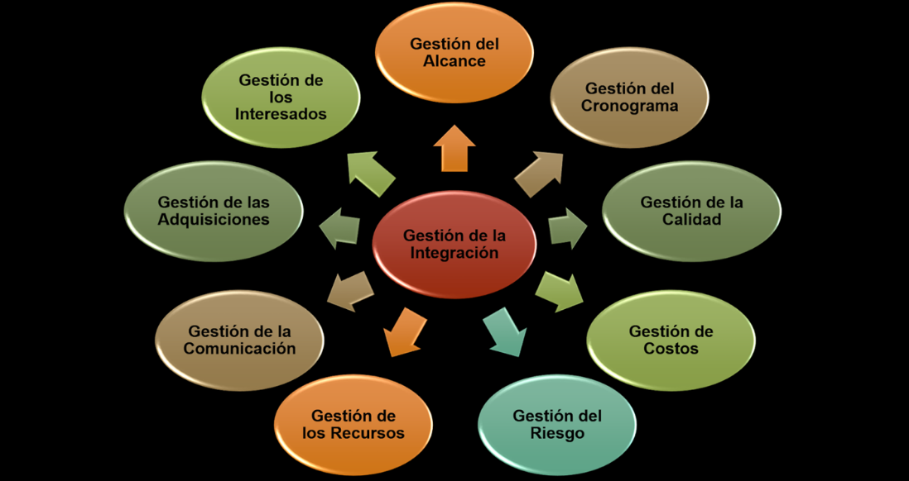
01. LOS PROCESOS MACRO DE LA GESTIÓN DE PROYECTOS – 6ta EDICIÓN
ÁREAS DE CONOCIMIENTO

Slide 8
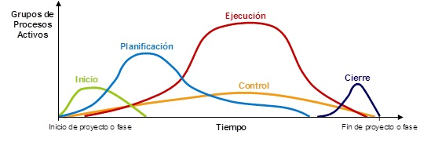
01. LOS PROCESOS MACRO DE LA GESTIÓN DE PROYECTOS – 6ta EDICIÓN
ITERACIÓN DE LOS GRUPOS DE PROCESOS DENTRO DE UN PROYECTO O FASE

Slide 9
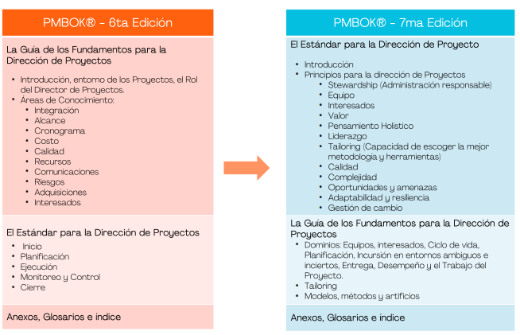
DE LA 6ta A LA 7ma EDICIÓN

Slide 10
02. ESTRUCTURAS EN UNA ORGANIZACIÓN
Tipo de estructura de la organización | Características del proyecto
 | Distribución de equipos de trabajo | Autoridad del Gerente de Proyecto | Rol del Gerente de Proyecto | Disponibilidad de recursos | El presupuesto del proyecto es gestionado por: | Staff del equipo de gestión del proyecto
Funcional (centralizado) | El trabajo comienza a realizarse | Poca o nula | Tiempo parcial, podría ser designado como coordinador | Poca o nula | Gerente funcional | Tiempo parcial

Slide 11
02. ESTRUCTURAS EN UNA ORGANIZACIÓN
Tipo de estructura de la organización | Características del proyecto
 | Distribución de equipos de trabajo | Autoridad del Gerente de Proyecto | Rol del Gerente de Proyecto | Disponibilidad de recursos | El presupuesto del proyecto es gestionado por: | Staff del equipo de gestión del proyecto
Matricial fuerte | Por cada función, el gerente de proyecto es una función | Moderada a alta | Tiempo completo por rol | Moderada a alta | Gerente de Proyecto | Tiempo completo
Matricial débil | Por cada función | Baja | Tiempo parcial, podría ser designado como coordinador | Baja | Gerente funcional | Tiempo parcial
Matricial balanceada | Por cada función | Baja a moderada | Tiempo parcial, no se designa coordinador | Baja a moderada | Se comparte entre gerencias | Tiempo parcial

Slide 12
02. ESTRUCTURAS EN UNA ORGANIZACIÓN
Tipo de estructura de la organización | Características del proyecto
 | Distribución de equipos de trabajo | Autoridad del Gerente de Proyecto | Rol del Gerente de Proyecto | Disponibilidad de recursos | El presupuesto del proyecto es gestionado por: | Staff del equipo de gestión del proyecto
Orientada a proyectos | Por proyecto | Alta a casi total | Tiempo completo por rol | Alta a casi total | Gerente de Proyecto | Tiempo completo
Híbrida | Combinación de otros tipos | Combinado | Combinado | Combinado | Combinado | Combinado

Slide 13
03. LOS DOCUMENTOS BÁSICOS PARA UNA BUENA GESTIÓN DE PROYECTOS
CICLO DE VIDA DEL PROYECTO
TRABAJOS PREVIOS AL PROYECTO
INICIO
ORGANIZACIÓN
EJECUCIÓN
FINALIZACIÓN
LINEA DE TIEMPO
PUNTO DE CONTROL
Evaluación de necesidades
Caso de Negocio
Project Charter
Plan de Gestión de Beeneficios
Plan de Gestión del Proyecto
INTERRELACIÓN ENTRE LA EVALUACIÓN DE LAS NECESIDADES Y LOS DOCUMENTOS CRÍTICOS DEL NEGOCIO/PROYECTO

Slide 14
03. LOS DOCUMENTOS BÁSICOS PARA UNA BUENA GESTIÓN DE PROYECTOS
El Caso de Negocio
El Plan de Gestión de Beneficios
Estudio de factibilidad económico sustentado.
Explica con sustento como la estrategia para alcanzar y maximizar los beneficios que dará el proyecto.
Sirve como base para autorizar un futuro proyecto.
Usa la data de la Evaluación de Necesidades y del Caso de Negocio.
Lista las razones y objetivos para iniciar un proyecto.
Su desarrollo y actualización es un proceso iterativo. Complementa al Caso de Negocio, Project Charter, y Plan de Gestión del Proyecto.
Mayormente el Sponsor del proyecto es el responsable de su desarrollo y de su actualización.
Incluye la medición de los beneficios financieros del proyecto: VAN, TIR, Ratio C/B, RSI, Periodo de Retorno.

Slide 15
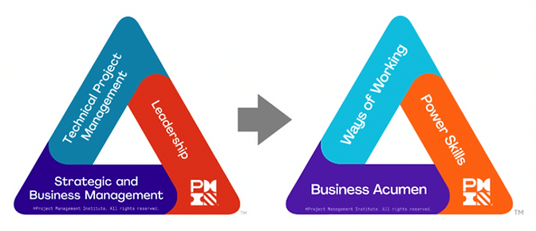
04. MI ROL COMO GESTOR DE PROYECTOS
FORMAS DE TRABAJAR
Predictivo, ágil, híbrido.
Pensamiento crítico.
Manejo de data, modelamiento.
Valor ganado.
Gobernanza.
Manejo de indicadores.
Trazabilidad de la información.
Gestión del alcance y cronograma.
Gestión de riesgos.
Estimaciones.
EL TRIÁNGULO DEL TALENTO DEL PMI ®

Slide 16
04. MI ROL COMO GESTOR DE PROYECTOS
PERSPICACIA COMERCIAL
Beneficios internos y externos al proyecto.
Modelos y estructuras de negocios.
Análisis competitivo.
Relaciones comerciales.
Conocimiento del mercado.
Conocimiento de la industria.
Regulaciones y cumplimiento.
Planeamiento estratégico.
EL TRIÁNGULO DEL TALENTO DEL PMI ®

Slide 17
04. MI ROL COMO GESTOR DE PROYECTOS
HABILIDADES DE PODER
Escucha activa.
Empatía.
Comunicación.
Adaptabilidad al cambio.
Brainstorming.
Mentoría.
Influencia.
Inteligencia emocional.
Gestión de conflictos.
Resolución de problemas.
Trabajo en equipo.
EL TRIÁNGULO DEL TALENTO DEL PMI ®

Slide 18
Verifica cuánto has aprendido hoy:
1. El Project Manager de un proyecto complejo de investigaciones en la transferencia de calor sabe que los cambios en un proyecto son inevitables, pero debe transmitir a todas las partes interesadas que:
a) El costo de los cambios es menor en la fase inicial.
b) El costo del cambio es menor en la fase de cierre.
c) El costo del cambio es mayor en la fase inicial, no así los riesgos.
d) El costo del cambio es mucho menor en la ejecución.
2. Los patrocinadores de proyecto deben tener la capacidad de tomar decisiones de manera efectiva. ¿Cuál de los siguientes aspectos es importante para facilitarles este trabajo?
a) Los patrocinadores deben consultar a las partes interesadas antes de tomar cualquier decisión.
b) Los patrocinadores deben poseer toda la información técnica detallada a considerar en la toma de una decisión.
c) Los patrocinadores y los Project manager deben establecer una relación y unas expectativas claras desde el inicio del proceso de planificación.
d) Los miembros del equipo deben ayudar al patrocinador a tomar decisiones en todo momento.

Slide 19
Verifica cuánto has aprendido hoy:
Usted lidera el departamento de ingeniería en su compañía. Últimamente, usted ha observado que ciertos entregables no se ajustan al cronograma. Una mirada más exhaustiva le indica que estos entregables tienen que ver con un determinando miembro del equipo. Usted decide discutir este tema con el miembro del equipo. Al inicio éste miembro se rehúsa a entrar a detalles hasta que finalmente decide comentarle que los retrasos se deben a que recibe diferentes indicaciones tanto de usted como del Project Manager y por ello se da la confusión de qué entregables tienen prioridad. ¿En qué tipo de organización es más probable que esté ocurriendo este caso?
a) Funcional.
b) Proyectizada.
c) Matricial débil.
d) Matricial balanceada

Slide 20
Verifica cuánto has aprendido hoy:
Eres el director de un proyecto de automatización, cuyo valor es de USD 50M para una fabricación de productos de consumo masivo y actualmente te encuentras desarrollando el acta de constitución del proyecto. Necesitas identificar a los interesados y alinearlos ahora con los objetivos del proyecto. Uno de tus interesados te pide que le muestres el informe de viabilidad económica del proyecto, el cual establecerá la validez de los beneficios obtenidos a partir de la automatización. ¿Cuál documento deberías consultar para esto?
a) Acta de Constitución del Proyecto.
b) Caso de negocio del proyecto.
c) Plan de gestión de la configuración.
d) Plan de gestión de beneficios.

Slide 21


